Slide 1
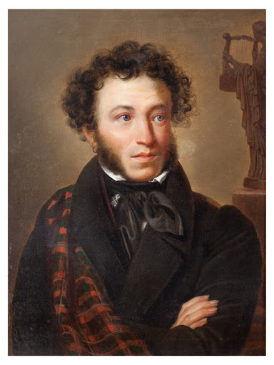
В гостях у сказки
«Что за чудо эти сказки»
А.С.Пушкин
.

Slide 2
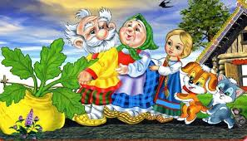
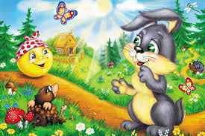
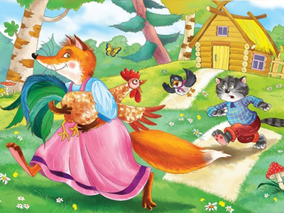
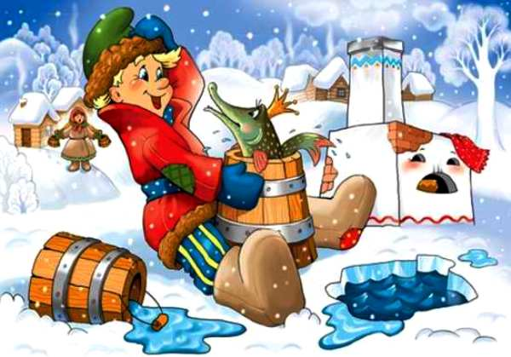
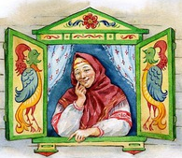
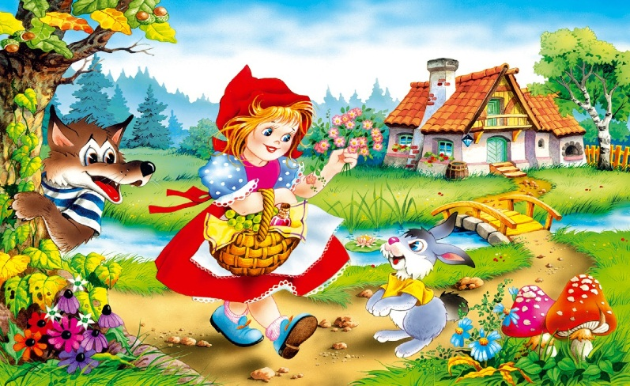
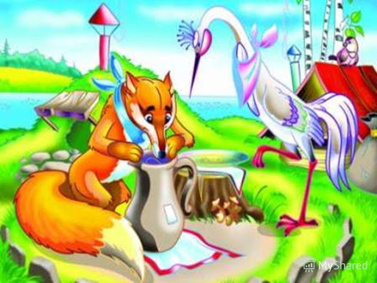

Slide 3
Загадки
Сидит в корзинке девочка
У мишки за спиной.
Он сам того не ведая,
Несёт её домой.
.

Slide 5
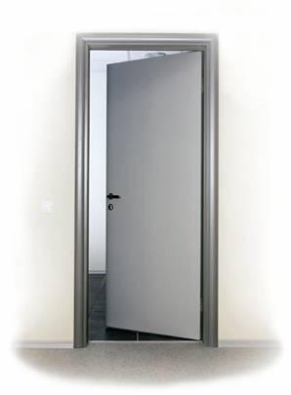
Загадки
Прибежище Мышки-норушки,
Зелёной Лягушки-квакушки
И прочей звериной компании.
Скажите мне хором название

Slide 7
Загадки
Чашки три и три постели,
Стульев тоже три, смотри,
И жильцов здесь в самом деле
Проживает ровно три .
Как увидишь, сразу ясно:
В гости к ним ходить опасно .

Slide 8
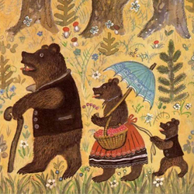

Slide 9
Загадки
Из муки он был печён,
На сметане был мешён.
На окошке он студился,
По дорожке он катился.
Был он весел, был он смел
И в пути он песню пел,
Съесть хотел его Зайчишка,
Серый волк и бурый Мишка.
А когда малыш в лесу
Встретил рыжую Лису,
От неё уйти не смог.
Что за сказка?

Slide 11
Загадки
Ну и овощ, вот гигант,
Ну, не вытащить никак!
Тянул дедка вместе с бабкой,
Мышка очень помогла!

Slide 12
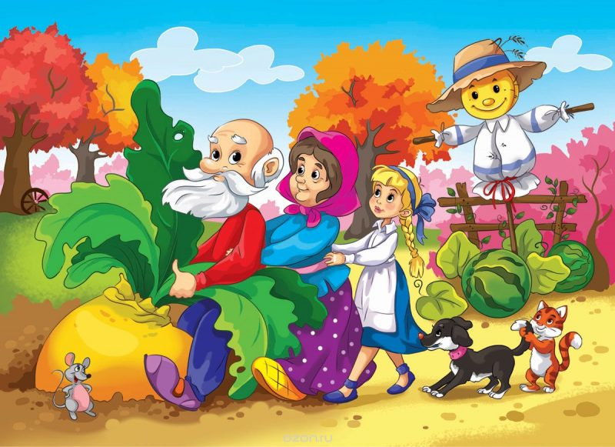

Slide 13
